Slide 1
Virtual DOM

Slide 2
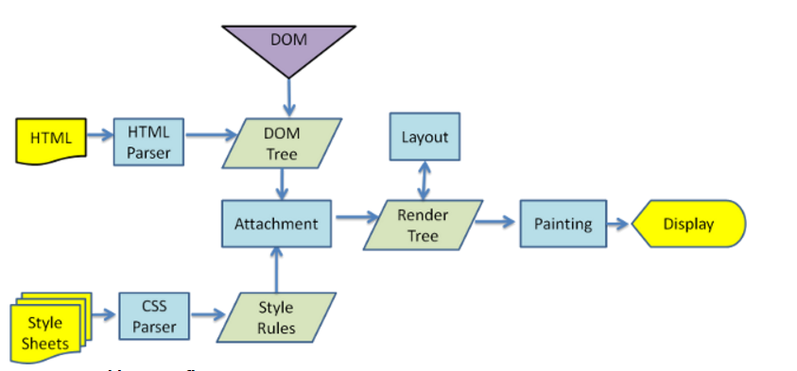
브라우저에 디스플레이 되는 과정
프로그래밍은 DOM Tree (CSS 포함) 위주로 진행됨. 즉, DOM을 완성하면 브라우저가 그 내용을 Display 함

Slide 3
리액트 엘리먼트 (React Elements)
리액트란?
UI를 빌드하기 위한 라이브러리
리액트 엘리먼트의 일반적 정의
스크린에 보여질 것을 표현한 것 (Virtual DOM에 위치함)
DOM 노드의 object 를 나타냄
React element is an object representation of DOM node
리액트 elements는 화면에 보여지는 것을 그대로 표현한 것은 아니며, 보여질 것에 대한 object representation.
객체로 표현됨에 따라 리액트는 간단하게 elements를 생성하고 제거할 수 있음
리액트는 객체를 분석할 수 있음 – 예전 객체와 diff 하여 변화된 것을 찾아냄
리액트는 DOM에서 변화가 일어난 곳만을 수정할 수 있음

Slide 4
리액트 엘리먼트 생성
createElement 함수에 의한 엘리먼트 생성
const element = React.createElement('div', {id: 'login-btn'}, 'Login')
태그 (div, span 등), attributes, 컨텐츠 혹은 엘리먼트의 children
createElement 수행 결과 얻어지는 객체의 모습
{ type: 'div',
props: {
children: 'Login',
id: 'login-btn'
}
}
ReactDOM.render 수행 : 새로운 DOM 노드 생성하고, 지정된 곳에 연결
<div id='login-btn'>Login</div>

Slide 5
컴포넌트 (Components)
Components are the building blocks of React
컴포넌트는 리액트 엘리먼트를 처리하는 함수 혹은 클래스이다
입력 : 리액트 엘리먼트 (입력은 생략될 수 있음)
출력 : 리액트 엘리먼트
function Button ({ onLogin }) {
return React.createElement(
'div',
{id: 'login-btn', onClick: onLogin},
'Login'
)
}

Slide 6
JSX로 표현되는 엘리먼트
JSX는 Babel에 의해 React.createElement() (JS)로 컴파일되고, 이는 다시 render() 에 의해 DOM 엘리먼트로 변환됨
JSX
JSX의 유용성
createElement 함수 대신 JSX로 코딩
JSX의 간결함
JS과 HTML 함께 사용
const element = (
<h1 className="greeting">
Hello, world!
</h1>
);
const element = React.createElement(
'h1',
{className: 'greeting'},
'Hello, world!'
);
const element = {
type: 'h1',
props: {
className: 'greeting',
children: 'Hello, world!'
}
};

Slide 7
뷰 업데이트
모든 뷰는 DOM을 기준으로 이루어짐.
뷰 업데이트는 DOM을 업데이트를 의미함.
업데이트는 DOM 전체를 변화시키는 것이 아니라, DOM 노드의 필요한 부분을 갈아 끼우는 것에 해당함.
컴포넌트에 의한 update
주어진 데이터를 처리한 다음, render 함수를 수행하여, 그 데이터가 포함된 뷰를 생성
이 과정에서 render 함수는 여러 번 반복적으로 수행될 수 있음 (트리 구조)
이 뷰를 곧바로 DOM에 반영하지 않고, 예전 render에 의해서 만든 정보와 비교 (트리 구조의 비교)
이 구조를 비교하여 최소한의 연산으로 DOM 트리를 업데이트 함
이 과정에서 Virtual DOM 을 이용함

Slide 8
React Element와 React Component (자동화 과정)
리액트 컴포넌트가 state를 변경하면 DOM 또한 변경되어야 하지만, 이때 가능한 한 기존 DOM을 유지하고, 필요한 부분만을 변경함
컴포넌트를 실행하여 element를 만들어 이를 Virtual DOM에 insert 함
그 다음 Virtual DOM과 DOM을 diff 하여 비교한 후, DOM에서 수정이 필요한 부분만을 다시 re-rendering 함
Virtual DOM을 사용하는 방법은 이것 없이 DOM에서만 수행하는 것 보다일반적으로 훨씬 더 빠름.

Slide 9
DOM의 문제
정적인 구조에서 동적인 구조로
DOM은 정적 구조를 가지고 있어서
동적인 특성을 갖는 UI에 최적화되어 있지 않음 (HTML 자체가 정적)
JS를 적용하여 동적 특성을 구현함
성능 문제
페이지가 큰 경우, 스크롤 바를 내릴 수록 많은 데이터가 로딩됨 (수백, 수천 개의 엘리먼트들이 변화됨)
엘리먼트가 변하면 DOM이 변하고, DOM이 변하면 레이아웃과 페인팅이 적용됨.
DOM 자체는 느리지 않지만, 레이아웃과 페이팅에 많은 시간이 소요됨
해결법
DOM을 최소한으로 조작할 수 있도록 함으로써 성능을 개선함.

Slide 10
Virtual DOM
실제 DOM의 추상화 버전.
JS에 의해 처리되며, 가벼움
실제 DOM 변화 과정을 대신하기 위한 Virtual DOM
데이터를 업데이트하면 전체 UI를 Virtual DOM에 리랜더링(re-rendering)함.
이전 Virutal DOM에 있던 내용과 현재 내용을 비교함
바뀐 부분만을 실제 DOM에 적용함.
Virtual DOM 이 언제나 빠른 것은 아님.
적용 분야 “지속적으로 데이터가 변화하는 대규모 응용 프로그램 구축“
이 업데이트 과정이 자동화 됨에 따라 UI의 복잡성이 해소됨

Slide 11
Virtual DOM과 Internals (https://ko.reactjs.org/docs/faq-internals.html#what-is-the-virtual-dom)
Virtual DOM 사용 목적
DOM rendering에 비용이 많이 소요되므로, Virtual DOM을 사용하여, state 변화에 따른 DOM의 re-rendering을 최소화 시킴 (변화되는 부분만을 감지하여 re-rendering)
재조정 (reconciliation)
Virtual DOM (VDOM)은 UI의 이상적인 또는 “가상”적인 표현을 메모리에 저장하고 ReactDOM과 같은 라이브러리에 의해 “실제” DOM과 동기화됨
선언적(declarative)
React에게 원하는 UI의 상태를 알려주면 DOM을 그 상태와 일치시킴 (자동화)
어트리뷰트 조작, 이벤트 처리, 수동 DOM 업데이트를 추상화시킴
Virtual DOM은 React Element와 연관됨

Slide 12
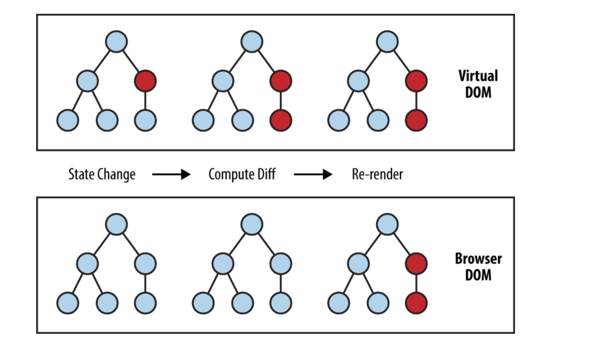
Virtual DOM과 Real DOM의 비교
Component
Virual DOM
DOM의 가벼운 복사본
In-memory에 존재하지만 실제 렌더되지 않음
JS로 이루어진 트리 구조의 객체
React 라이브러리에 의해 관리됨

